Slide 1
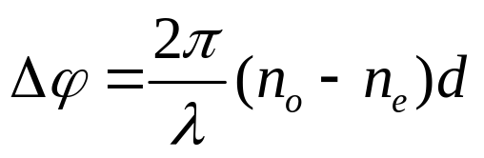
一 椭圆偏振光和圆偏振光
经过双折射晶体后，o光和e光具有相位差：
振幅A
A
A_{o}
A_{e}
偏振光
光轴
d

Slide 2
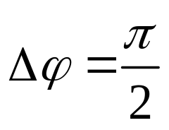

(1)偏振光经过1/4波片
线偏振光
A
(椭)圆偏振光
A_{o}
A_{e}
光轴
d

Slide 3
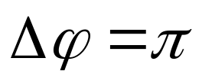

(2)线偏振光经过1/2波片
偏转 角度
线偏振光
A
线偏振光
A_{o}
A_{e}
A’
光轴
d

Slide 4

二 偏振光的干涉
N
A
A_{1o}
A_{1e}
N’
光轴
d
起偏器
检偏器

Slide 5



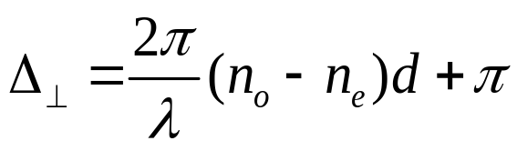
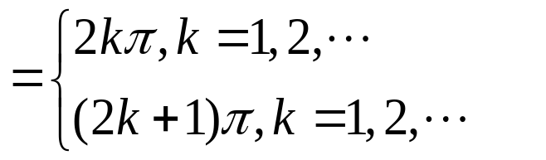
(1)两偏振片偏振方向垂直
N
A
A_{1o}
A_{1e}
强
N’
弱
A_{2o}
A_{2e}
光轴

Slide 6
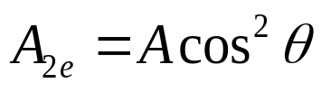
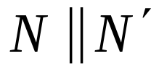
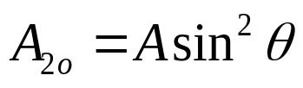
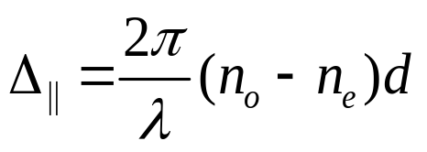
(2)两偏振片偏振方向平行
N
N’
A
A_{1o}
A_{2o}
A_{2e}
A_{1e}
强
弱
光轴

Slide 7
选择进入下一节：
11-11 双折射
*11-12 偏振光的干涉
*11-14 几何光学
END

